Slide 1
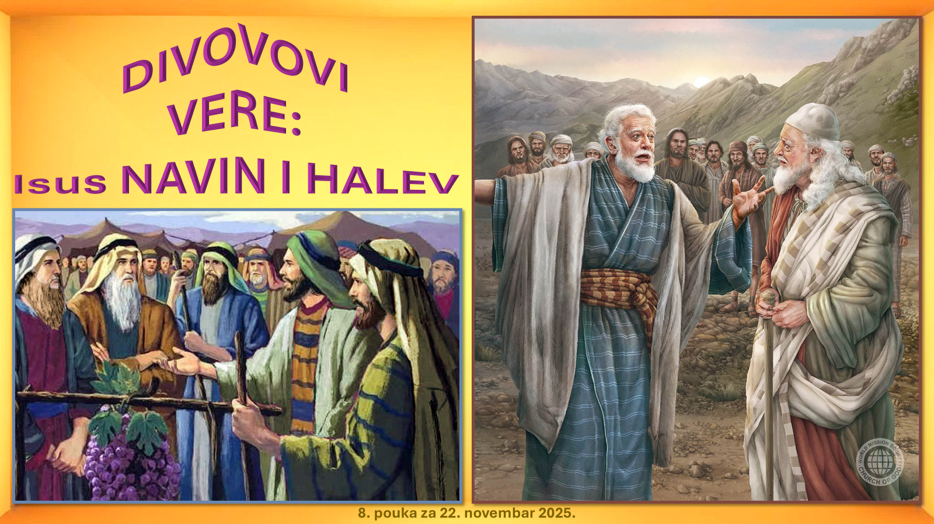
POUKE O VERI IZ KNJIGE ISUSA NAVINA
4. tromesečje 2025. Prezentacija biblijske pouke 22. novembar 2025.

Slide 2

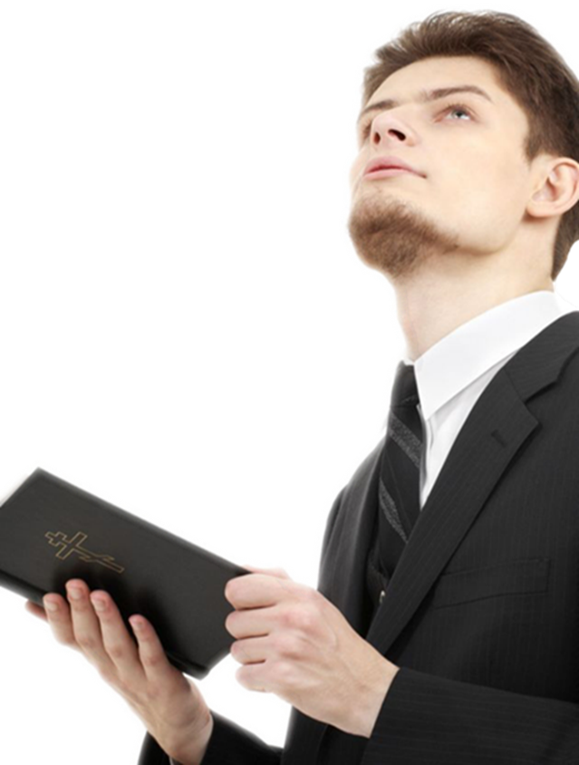
Upamtite stih
JEVREJIMA 13,7:
“Opominjite se svojih ućitelja koji vam kazivaše reč Božju; gledajte na svršetak njihova življenja i ugledajte se na veru njihovu.”

Slide 3


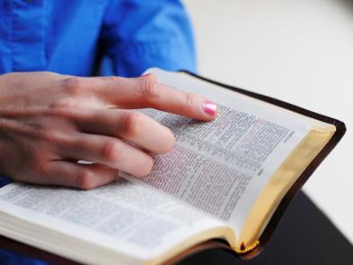

Isus N. i Kaleb imali su prilično buran život. Prve godine života proveli su kao robovi u Egiptu. Na početku punoletnosti bili su svedoci silnih Božjih dela pri izlasku iz zemlje njihovog ropstva i ropstva njihovog naroda. U srednjim godi- nama lutali su po divljini sa generacijom osuđenom da pomre, koja ih je pokušala ubiti kada su njih dvojica ustala protiv njihove malovernosti. Konačno, u svojim starijim godinama prešli su preko Jordana da bi ušli u Obećanu Zemlju. Njihovi životi obuhvatali su događaje koji su ispričani u celom Petoknjižju osim 1. Mojsi- jeve. Ova iskustva i događaji oblikovali su karakter ovih iznimnih Božjih ljudi.
Prošli su kroz ropstvo i slobodu, razočaranje i nadu, odgađanje i ispunjenje.

Slide 4
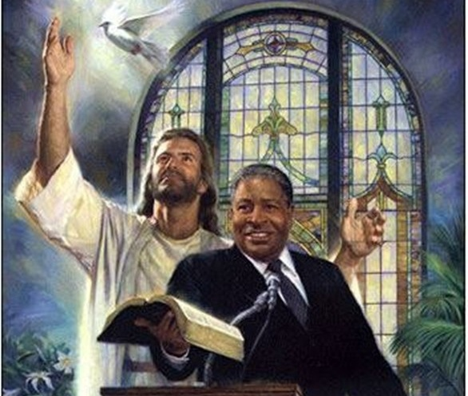
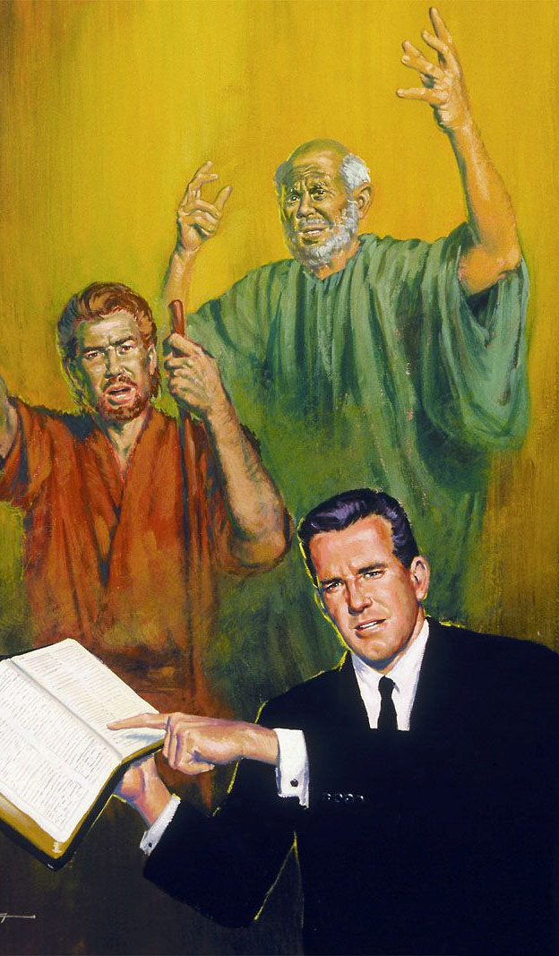
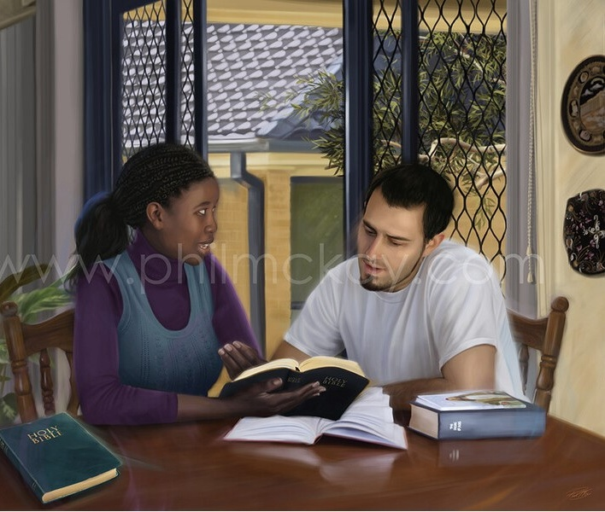
“Sećajte se svojih vođa koji su vam propovedali reč Božju. Razmotrite kako su živeli i umrli te podražavajte njihovu veru.”
(Jevrejima 13,7 NSP)

Slide 5


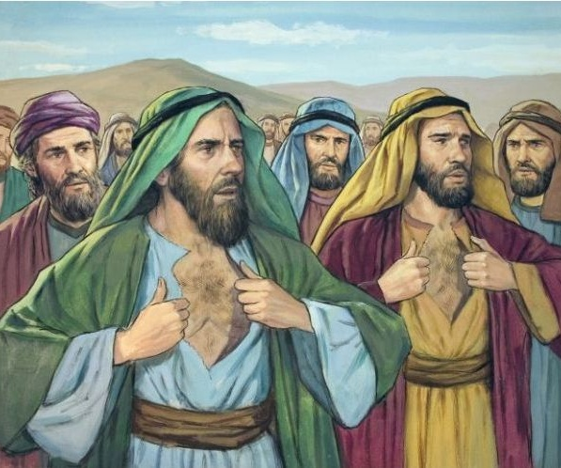







Da li poznajete ovih deset ljudi: Samuja, Safat, Halev, Igal, Osija, Faltije, Gudilo, Gadije, Amilo i Gudilo?
Njihova "slava" je bila u tome što nisu imali poverenja u Božju silu, i doveli su do smrti njih i čitavog naraštaja. (Br. 14,36.37).
Ali siguran sam da vam ovo dvoje ljudi zvuče poznato: Isus Navin i i Halev. Oni su stajali čvrsto, verovali Božjim obećanjima, i živeli da ih vide ispunjene (Br. 14,38).
Kako možemo da imitiramo njihovu veru, i imamo potpuno pove- renja da Bog može da uradi nemoguće, baš kao što su oni verovali?
Halevova vera:
  Od nemogućeg do mogućeg.
  Vera na delu.
  Predaja baklje.
Isusova vera (Mojsije je Osiju nazvao Isus)
Kako doći do vere?.

Slide 6

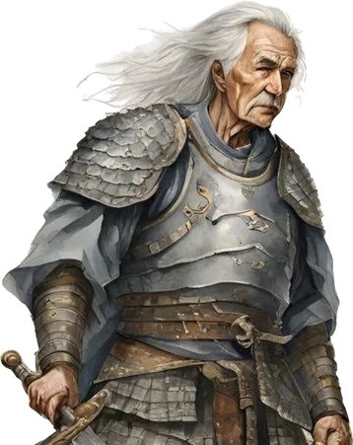
HALEVOVA VERA

Slide 7

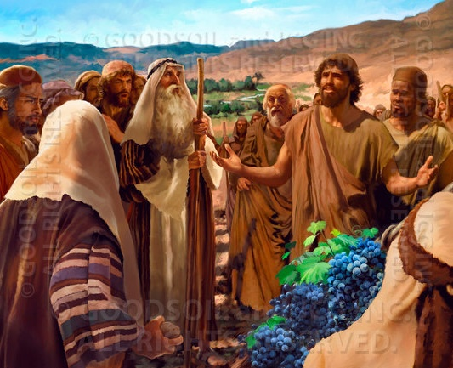
OD NEMOGUĆEG DO MOGUĆEG
“A braća moja što idoše sa mnom uplašiše srce narodu; ali se ja jednako držah Gospoda Boga svojega.” (Isus Navin 14,8)
Ime „Halev" znači "pas". Kao što je pokazao u svom životu, on nije dobio to ime kao nešto pogrdno, već zbog svoje nepokolebljive lojalnosti. Bio je veran tamo gde su drugi bili neverni. Ostao je odan Bogu tamo gde su se drugi plašili.
Tamo gde je deset uhoda videlo gradove koje je bilo nemoguće osvojiti, i divove nemoguće pobediti, Halev je video osvojene gradove i divove "pojedene kao hleb" (Br. 13,28-33; 14,6-9).
Skupa sa Isusom Navinom (nešto mlađim od njega), on je stajao čvrsto u svom mišljenju, čak i kada je gomila htela da ih kamenuje (Br. 14:10).
Njihov primer nas ohrabruje da zadržimo našu veru čvrsto u Boga, koji može da omo- gući ono što je nama nemoguće.

Slide 8

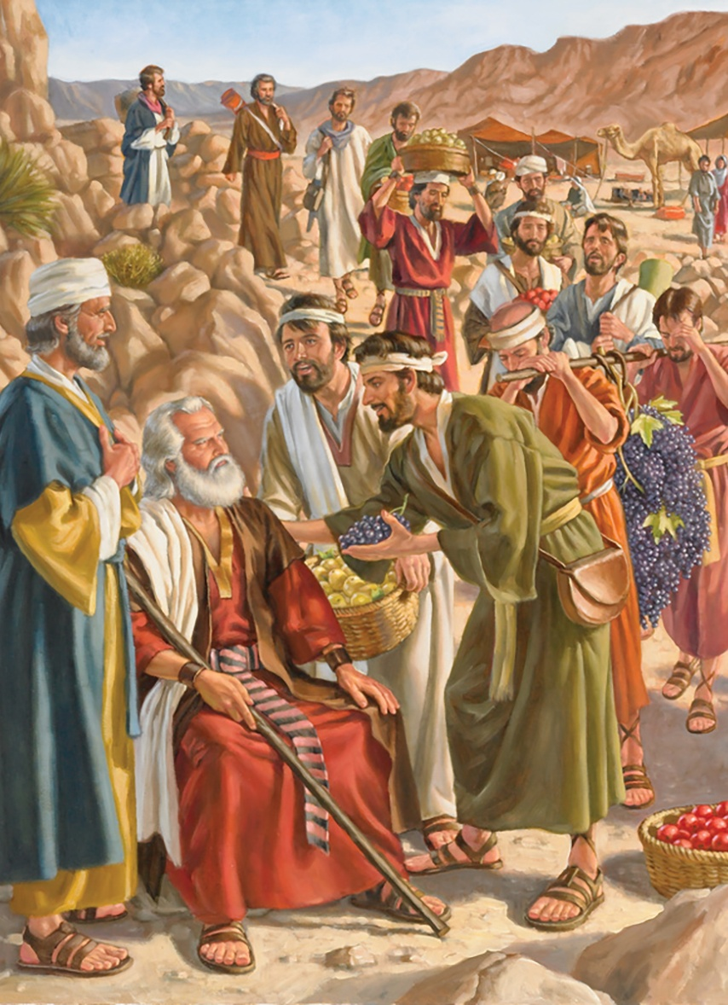
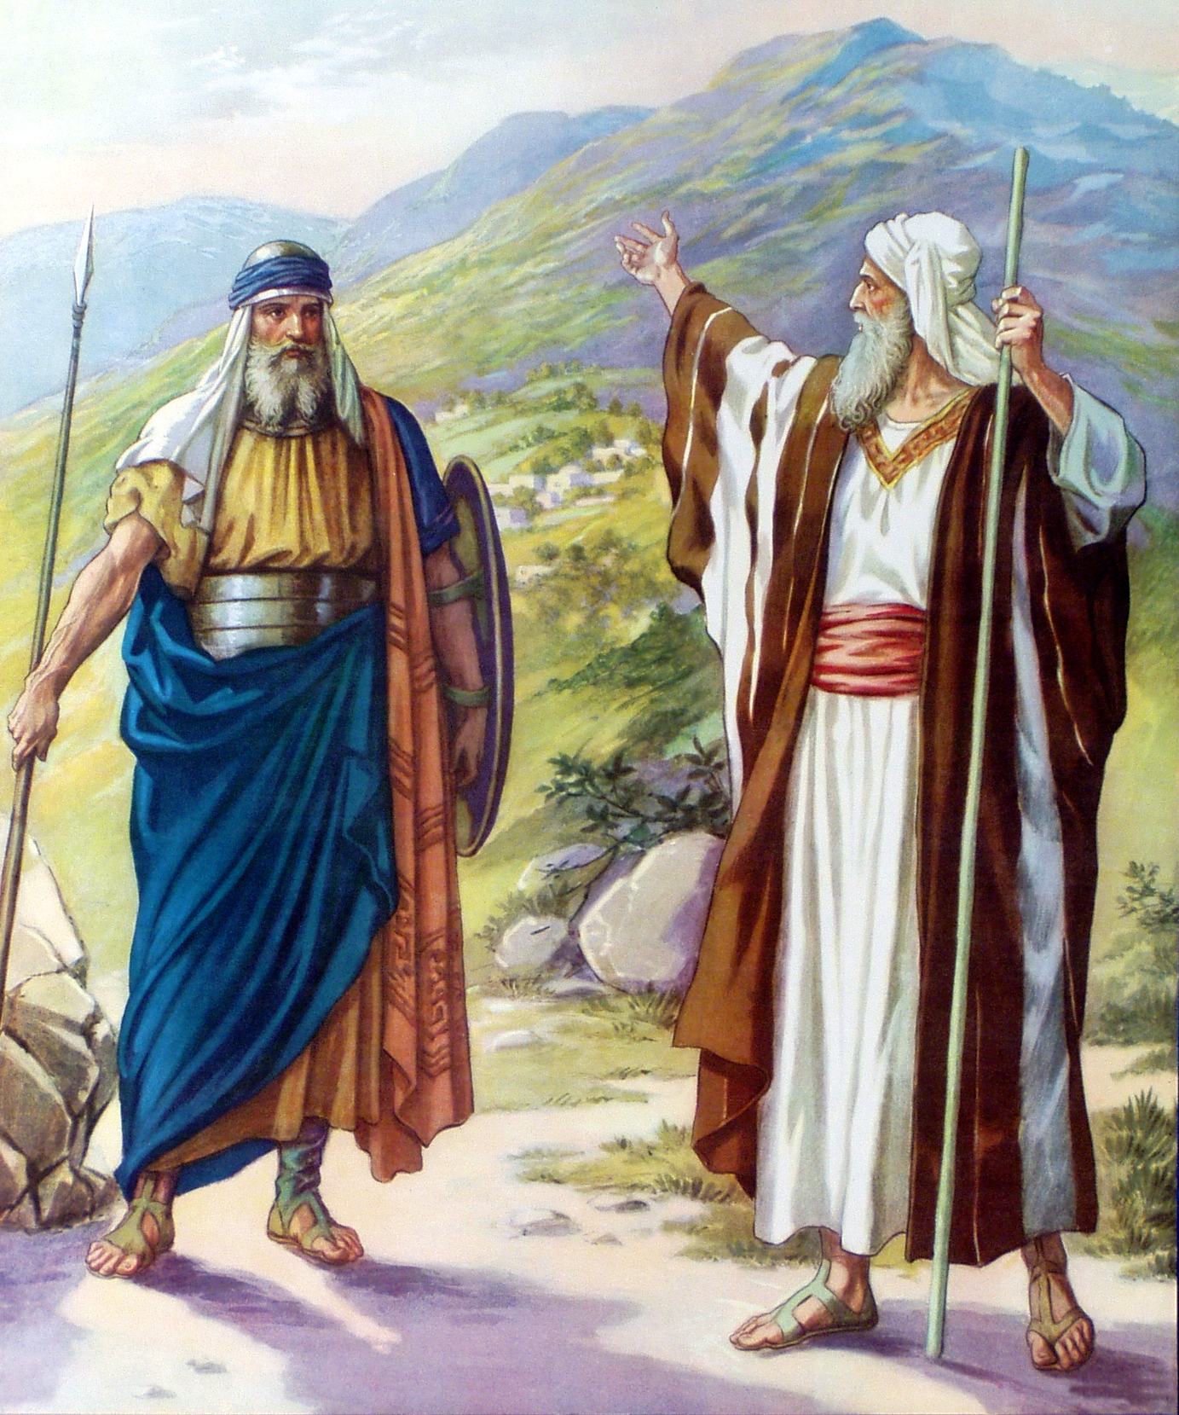
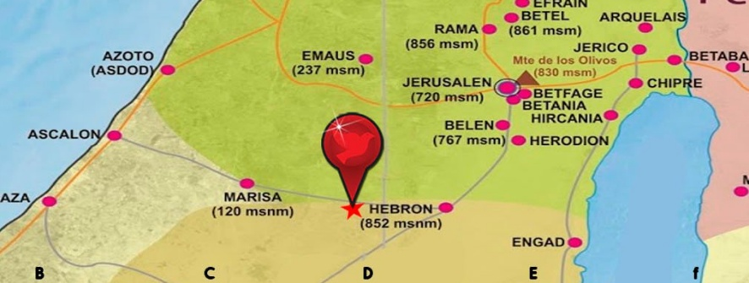
VERA NA DELU
“Zato daj mi sada ovu goru za koju je govorio Gospod u onaj dan: Jer si čuo u onaj dan da su onde Enakimi i gradovi veliki i tvrdi; da ako bude Gospod sa mnom, te ih isteram kao što je Gospod kazao.” (Isus Navin 14,12)
Prema samom Halevu, kada je Mojsije tražio izveštaj, "Rekao sam mu iskreno šta sam video" (Isus Navin 14,7), i "Ostao sam veran Gospodu Bogu svom" (Isus Navin 14,8). Zbog svoje vernosti, obećano mu je da će naslediti mesto po kojem su njegove noge koračale tokom uhođenja (Isus Navin 14,9).
Halev je imao 40 godina kada je poslat kao uhoda. Posle pet godina osvajanja, on je sada bio 85-ogodišnjak (Isus Navin 14,10). Njegovo telo i um su još uvek bili isti, a misli su mu bile čiste. (Isus Navin 14,11).
Došlo je vreme da zatraži obećanje i da dokaže da njegove reči nisu bile uzaludne. Uz Božju pomoć on će “pojesti“ divove, i osvojiti njihove gradove (Isus Navin 14,12-14).

Slide 9

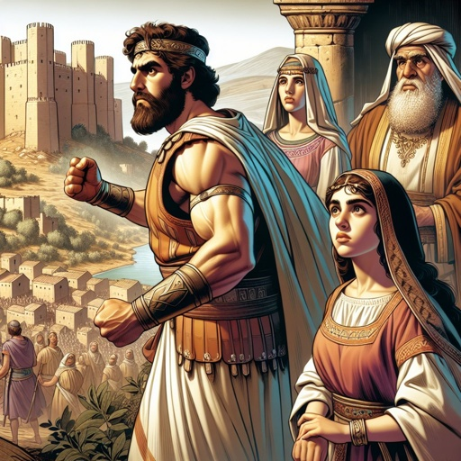
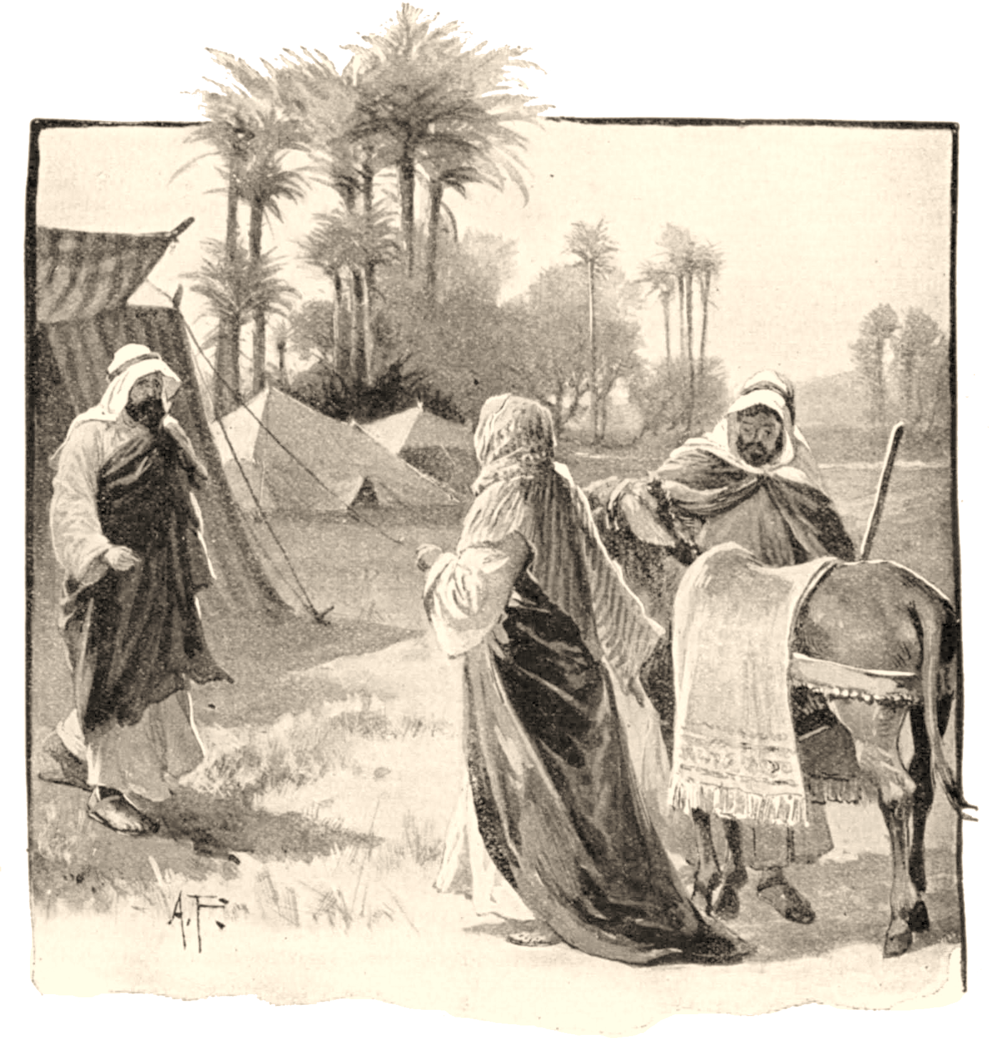
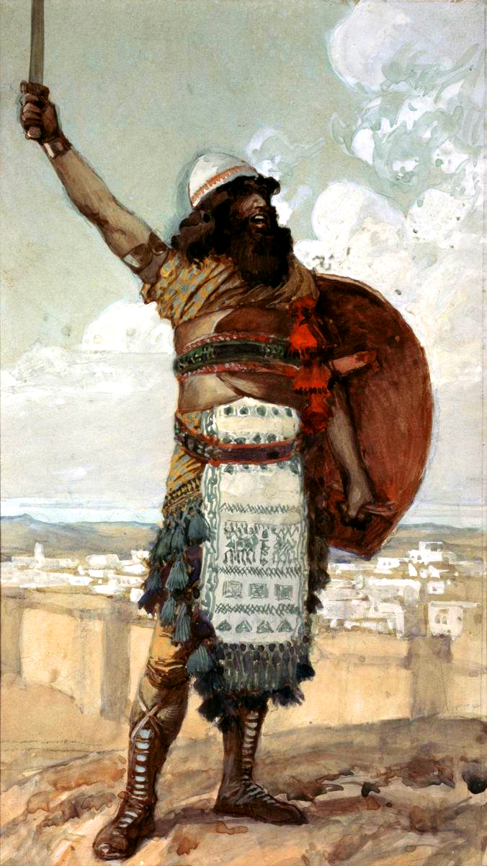
PREDAJTE BAKLJU
“I reče Halev: Ko savlada Kirijat - Sefer” I uzme ga, daću mu za ženu Ahsu, kćer svoju.“ (Isus Navin 15,16)
Kada je osvojio deo teritorije koja mu je pripadala, Halev je razmišljao o nasleđu koje treba da ostavi. Da li će njegovi potomci nastaviti da veruju Bogu kao što je on uradio?
Pokazao je da se Bogu može verovati, sada je želeo da pronađe osobu koja će imati istu veru, kako bi mu mogao predati baklju.
I zbog toga, on je obećao ruku svoje kćeri onome koji bude osvojio Kirjat - Sefer, koji se takođe zvao Debir. (Isus Navin 15,15.16).
Njegov nećak Gotonilo je bio hrabar čovek koji je osvojio grad Kirijat - Sefer, i postao prvi sudija Izraela (Isus Navin 15,17; Sud. 3,9-11).
Nakon što se oženio Halevovom ćerkom Ahsom, on je ubedio njenog oca da mu dozvoli da proširi osvojeno područje (Isus Navin 15,18.19), čime se dokazao kao dostojan naslednik Haleva.

Slide 10

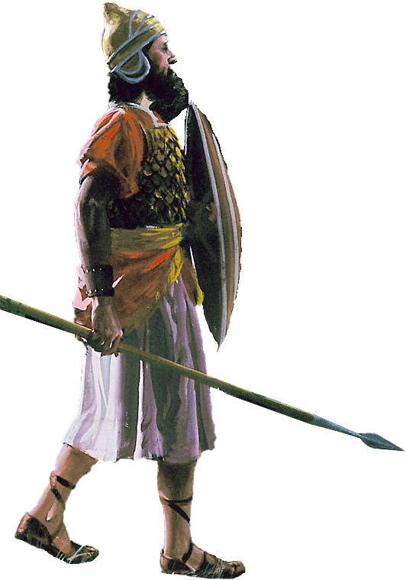
VERA ISUSA NAVINA

Slide 11

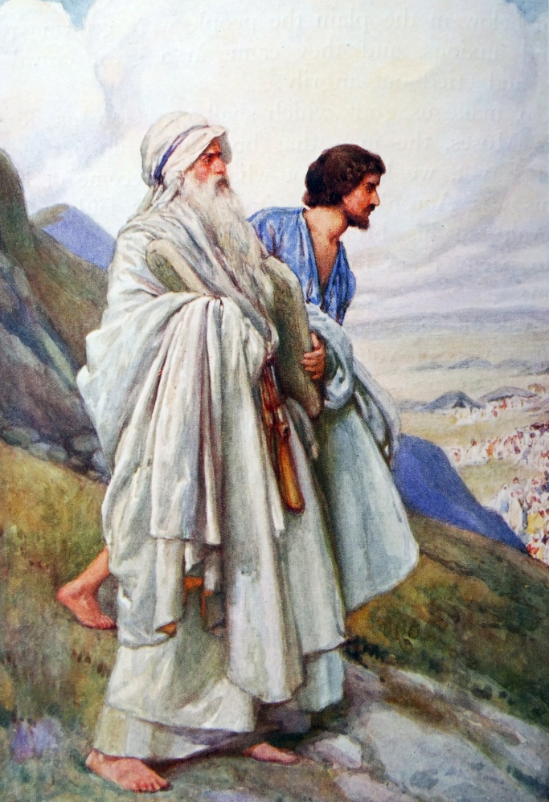
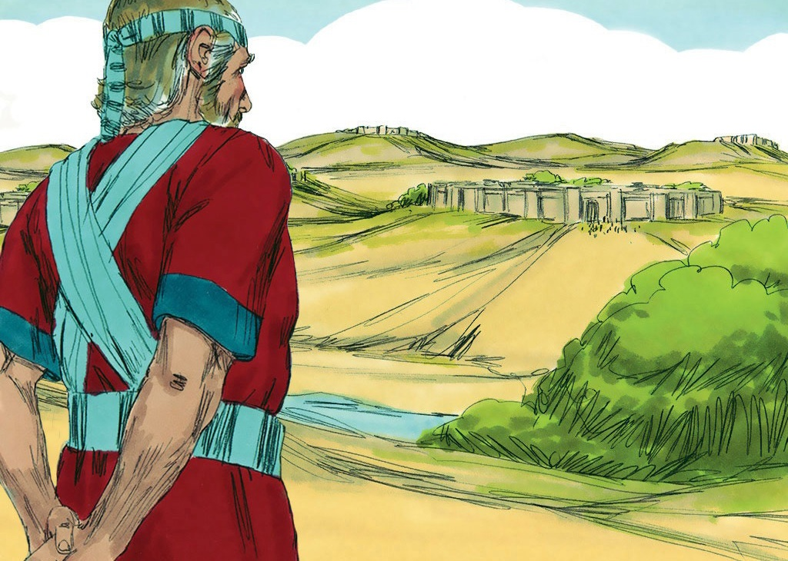
“A kad podeliše zemlju po međama njezinim, dadoše sinovi Izraelovi nasledstvo Isusu sinu Navinu među sobom.” (Isus Navin 19,49)
Kao mladić, Isus Navin je izabran od strane Mojsija kao njegov pomoćnik. Pokazao se poslušan; Hrabar; Vean; predusretljiv; i ljubitelj Božjih stvari (2. Moj. 33,11).
Kada je došlo vreme da zauzme svoju teritoriju, on je čekao da sva plemena dobiju svoje nasledstvo, i izabrao je "višak dela" (Tamnat-Sarah) (Isus Navin 19,50), grad blizu Šila, gde je Svetilište bilo podignuto.
Iz njegove priče saznajemo:
Vera ne ignoriše činjenice, ona jednostavno nudi drugačiji ugao razumevanja.
Umesto da se žalimo, pozvani smo da verujemo i da se pokoravamo Božjim planovima.
Blagoslovi dolaze onima koji u potpunosti ostaju u Gospodu.
Život u svim svojim dimenzijama mora da se živi u skladu sa Božjim planovima.
Vredi živeti blizu Boga
(Ps. 84,10).

Slide 12

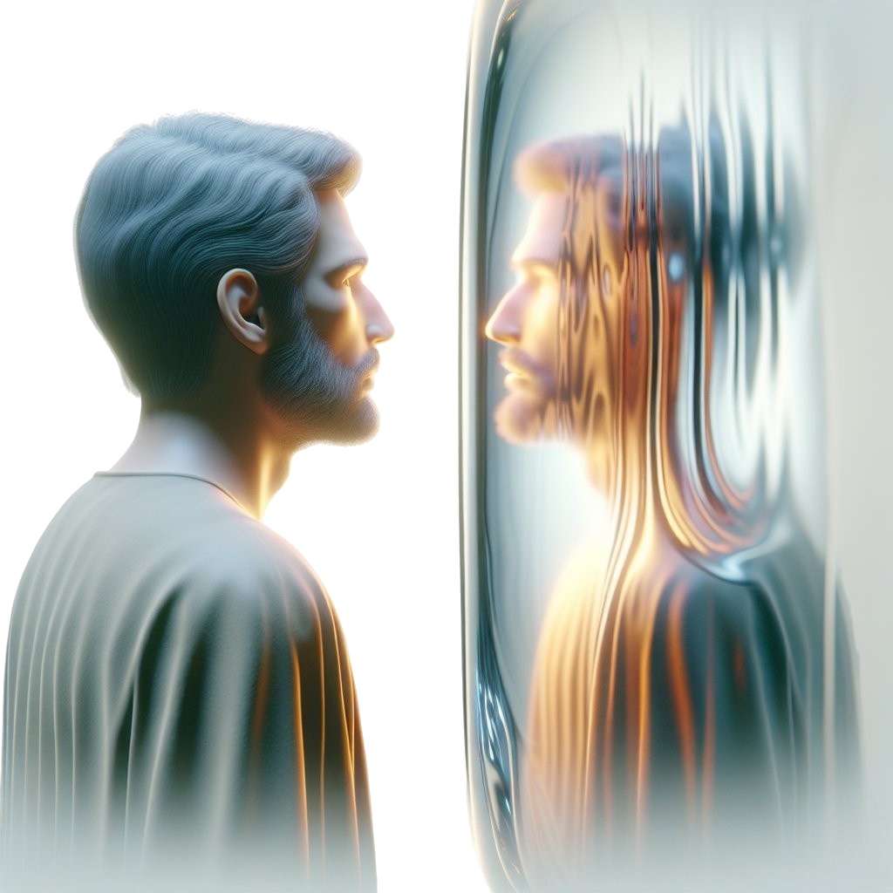
KAKO DOBITI VERU?

Slide 13

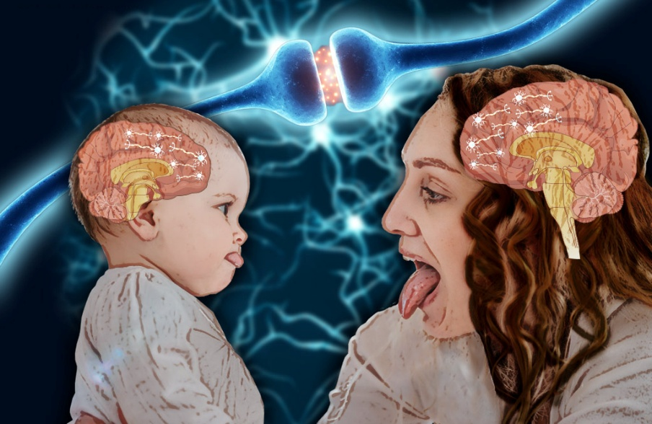
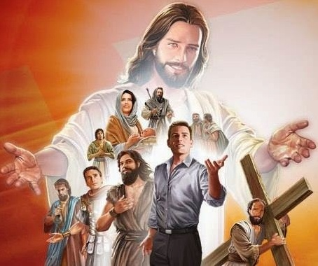
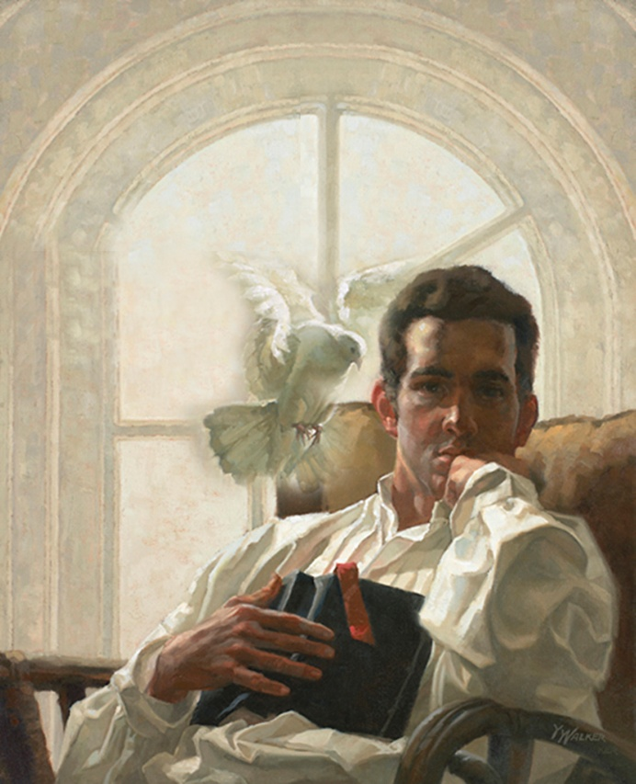
“Zato dakle I mi imajući oko sebe toliku gomilu svedoka, da odbacimo svako breme i greh koji je za nas prionuo, i s trpljenjem da trčimo u bitku koja nam je određena. Gledajući na načelnika vere i svršitelja Isusa, koji mesto određene sebi radosti pretrpe krst, ne mareći za sramotu, i sede s desne strane prestola Božjega.” (Hebreos 12,1.2)
Naše ponašanje ima tendenciju da odražava ono što razmišljamo. Postoje čak i takozvani "ogledalni neuroni" koji smanjuju razliku između posmatranja nečega i činjenja.
Biblija nas poziva da pogledamo primer velikih heroja vere, sa posebnom pažnjom na Isusa, vrhovni primer (Jev. 12,1.2).
Dok proučavamo živote ljudi vere kao što su Halev i Isus Navin, učimo da verujemo Bogu kao što su oni verovali, da budemo ponizni kao što su bili oni; da hrabro svedočimo istinu, kao što su to činili oni.
Ali kako da se transformišemo? Biblija je jasna: pustiti Svetog Duha da radi u nama (2. Kor. 3,18). Ovo je aktivan rad. Moramo izabrati da se transformišemo i, poput Haleva, da se bacimo na posao. Pozvani smo da budemo žive žrtve Bogu (Rim. 12,1.2).

Slide 14

“Danas su nam potrebni ljudi nepokolebljive vernosti, ljudi koji idu za Gospodom u svemu, ljudi koji nisu raspoloženi da ćute kada bi ttrebalo da progovore, koji su kao čelik tvrdo odani načelima, koji se ne trude da ostave utisak, već koji hode krotko pred Bogom, koji su strpljivi, ljubazni, uslužni, i učtivi, koji shvataju da je srž molitve pokazivanje vere i dela na slavu Bogu i na dobro Njegovom narodu… Slediti Isusa zahteva potpuno obraćenje od samog početka, i ponavljanje tog obraćenja svakoga dana.
Upravo je vera u Boga dala Halevu hrabrost koja mu je pomogla, da se ne boji ljudi,da ustane neustrašivo I nepokolebljivo u odbranu pracde. Oslanjajući se na tu istu silu, na moćnog Zapovednika nebeske vojske, svaki pravi vojnik krsta može dobiti snagu i hrabrost da savlada I prepreke koje izgledaju nesavladive."
Ellen G. White, Sinovi i kćeri Božje, 19. srpnja

Slide 15

Ove sedmice razmatramo važne događaje za vreme osvajanja, kada je Isus Navin
poveo Izraelce da se ponovno predaju Gospodu. Ove su svečanosti služile kao
snažno sredstvo za prenošenje predaja i vrednosti, stvaranje značenja i izražavanje emocija. U biblijskom obredu drugi ključni element je proročki, koji ukazuje na Hrista i stvarnost koju je On doneo. U nastavku ulazimo dublje u obrede obrezivanja i Pashe, koje je Izrael izvršio odmah nakon prelaska preko Jordana, kao i podizanje oltara u kontekstu obnove zaveta u Knjizi o Isusu . Dok razmatra- mo ove obrede, možemo razmišljati o njihovom značenju u prošlosti i njihovoj važnosti za sve one koji žive na granici ulaska u nebeski Hanan danas.

Slide 16
PRIMENA
?
Kako mi znanje iz pouke: ”Divovi vere: Isus Navin i Halev ”, može pomoći danas?
Razumevši da mi Isus želi pomoći, da se podsetim naloga: ”Prestanite i znajte da sam ja Bog (Ps. 46,10), da shvatim da je Biblija još uvek Božji najveći dar koji otkriva Njegov plan otkupljenja,
Da li želim usred društvenih i kulturoloških uticaja da prihvatim Sveto pismo kao autoritativno, nepogrešivo otkrivenje Božje volje?
Da li želim da ostanem veran celom Pismu a to znači da vršim zapovesti Božje i čuvam svedočanstvo Isusa Hrista?

Slide 17
PRENOŠENJE ISTINE
?
Koje promene treba da ostvarimo u svom životu?
Koje biblijsko načelo iz ove pouke možemo da primenimo danas?

Slide 18
PLAN
?
Kako pouku: ”Divovi vere: Isus Navin i Halev”, možemo da koristimo iduće sedmice?
Razgovarajte u razredu ili grupi:
1. Pročitaj 1. Moj. 36,15; 4. Moj. 13,6.30-32: Isus N. 14,6.14. Ko je bio Halev? Kakav je bio njegov položaj u izraelskom narodu?
2. Pročitaj 4. Moj. 14,6-10.21-25; 26;65; 32,12. Šta govori o Halevu njegova spremnost da izrazi svoj stav, dokmje većina uhoda
imala sasvim suprotno moišljenje, a narod Izraela mu je zapretio smrću?
3. Pročitaj Isus N. 14,6-14; 4. Moj. 14,24; 32,12; 5. Moj. 1,36; Luka 6,45. Kako biste opisali stav Haleva i Isusa N? Šta znači slediti
Gospoda u potpunosti?
4. Pročitaj Isus N. 15,16-19; Sud. 1,13; 3,7-11. Šta ta priča govori o moći primera? Kako se Halevov stav ponovio u mlađoj generaciji?
5. Usporedi Luka 18,1-5. Koja se tu pouka krije za nas danas ?
6. Pročitaj Isus N. 19,49-51. Koje su implikacije u činjenici da veliki izraelski vođa, koji je vršio podelu zemlje prima svoje Nsledstvo poslednji?
7. Pročitaj Heb. 12,1.2; 2. Kor. 3,18. Razmišljanje o životima heroja vere od suštinske je važnosti za naš duh. život. Ali naš vrhunski primer je
Isus Hristos, Njegov život i učenja. Kako nas usredsređenost naIsusov život i rad menja?
8. Pročitaj Rim. 12,1.2. Koja dva procesa vode ka suprotstavljenim ciljevima u našem životu? Kako možemo biti sigurni da dajemo prostora
onom pravom?

Slide 19
PRENOŠENJE ISTINE
?
Koje promjene trebamo izvršiti u našem životu?
ODLUČITE!
Starting this week,, I will depend upon Christ’s righteousness not on my own righteousness
Starting this week, I will submit my plans to God daily
NAČELO
PRIMJENA
PROBLEM
ODLUKA
Iako je Mojsije umro, njegov utjecaj se I dalje osjećao dok je za izralski narod svitala nova „zora”. Isus Navin,Mojsijev pomoćnik preuzeo je vodstvo Izraela I uz Božju pomoć uveo je taj narod u Bogom obećanu zemlju. U vrijeme Isusa Navina izraelski narod je uvidio da Bog drži do svojih obećanja. Glavno pitanje kojim knjiga počinje glasi: Hoće li Izrael iskoristiti svoju novu prigodu I slijediti recept uspjeha?
1. Svojom ispruženom rukom Gospodin je vodio narod u slo- bodu. Taj neočekivani niz bo-žanskih djela bio je početak nji-hovog obnovljenog putovanja s Bogom iz Egipta u Kanaan.
2. Ti događaji iz prošlosti sada trebaju biti opomena i izvor nezaboravnih pouka za nas.Tre bamo učiti iz njih, jer kolikogod okolnosti bile drukčije, duhov- na načela ostaju ista.
Iako je proteklo više od tri hiljade godina od kad je ova knjiga napisana, svijet u ko- me danas živimo, du-hovno gledano, ne ra- zlikuje se mnogo od onog svijeta. I mi sto- jimo na granici nebe- skog Kanaana pa os- taje pitanje: Hoćemo li uz Božju pomoć za- vršiti našu MISIJU?
Naš plan proučavanja Knjige Jošue izgledat će ovako:. Knjiga je podije- ljena u tri različite tematske cijeline: 1. Prelazak rijeke Jordan; 2. Ratovi za zemlju; 3. Podijela zemlje po pleme- nime. Svaki tjedan obradit ćemo jednu temu na ključne događaje određenog poglavlja. Isti božanski poziv se I nama danas upućuje: ”Samo budi odvažan I hrabar!” (Jošua 1,7). Što je tvoja odluka?

